Slide 1
HAC SEMİNERİ - 3
HAC YASAKLARI VE CEZALARI

Slide 2
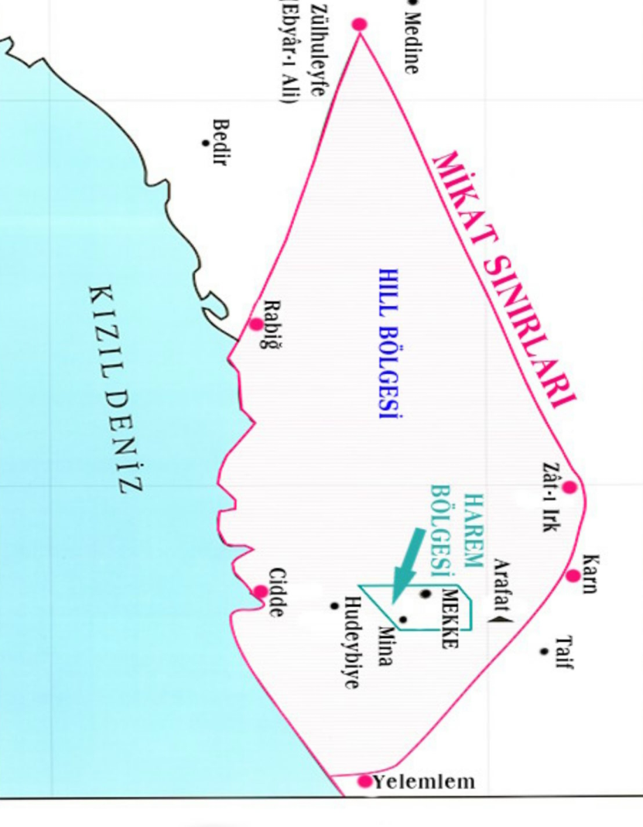
Mikat nedir?
Mikat; Vakit kelimesinden türeyen bir kelimedir.
Haccın başladığı yer ve zamandır.
Allah ile buluşmayı simgeler.
Hacılar için İhrama girilecek yerlerdir.
Hacc yapacak bir kimsenin ilk işi ihrama girmektir.
İhrama girmek haccın şartıdır.

Slide 3
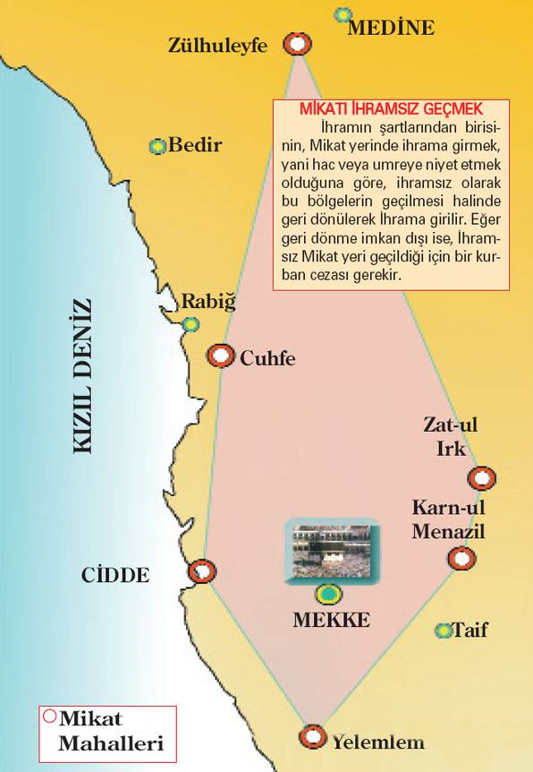
Mikat cezası nedir?
İhrama girmeden Hac yapılamaz.
Mikat yerlerini ihramsız geçmek caiz değildir. Mikatı ihramsız geçen geri döner ve ihramı mikat mahallinde giyer. Şayet dönemezse ceza kurbanı keser.

Slide 4
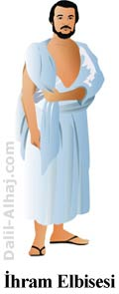
İhram Nedir ?
Haccın şartlarından biridir.
Hacı adayının başka zamanlarda işlenmesi mübah olan bazı fiil ve davranışları, belirli bir süre kendisine haram kılması, yasaklamasıdır.
Bu niyyetle giydiğimiz özel elbiseyede İhram diyoruz.

Slide 5
İhram yasakları nelerdir?
İhramlı kimsenin "ihram yasakları" na uyması vaciptir.
Yasakları ihlal edenlere, yasağın çeşidine ve ihlal biçimine göre değişen bir takım cezalar gerekir.

Slide 6
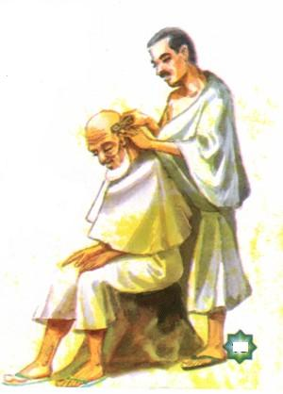
İhram yasakları nelerdir?
Tırnak kesmek.
Saç veya sakal tıraşı olmak.
Vücudun herhangi bir yerindeki kılları koparmak veya kesmek.
Saç sakal ve bıyıkları yağlamak, boyamak, saçlara biryantin veya jöle sürmek.
Kadınların oje veya ruj kullanmaları.
Cinsel ilişkiye girmek ve cinsel ilişkiye götüren her türlü davranışta bulunmak.
Şehevi duyguları tahrik edici şeyleri konuşmak.

Slide 7
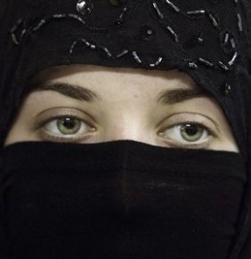
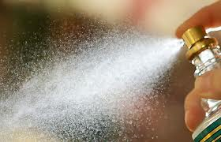
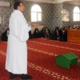
İhram yasakları nelerdir?
Vücuda veya ihram örtüsüne koku sürmek ve parfüm kullanmak.
Elbise giymek, başı ve yüzü örtmek.
Eldiven giymek.
Corap ve ayakkabı giymek.(erkekler icin)
Kadınlar normal giysilerini çıkarmazlar. Ancak ihram süresince yüzlerini açık bulundururlar.

Slide 8
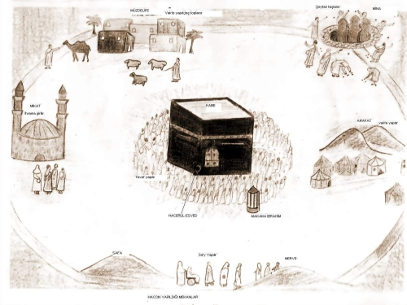
İhram yasakları nelerdir?
Harem denilen bölgenin (Mekke ve çevresinin) bitkilerini kesmek, koparmak.
(Harem bölgesinin bitkilerini kesmek, koparmak ihramsız olanlar için de yasaktır.)
Başkalarına zarar vermek, kavga etmek, sövmek, kötü söz ve davranışlarda bulunmak.

Slide 9
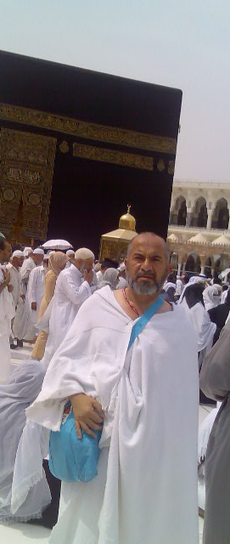
İhramlı için şunlar yasak değildir:
İhramlının yıkanması, kokusuz sabun kullanması
Diş fırçalaması, diş çektirmesi
Kırılan tırnağı ve zarar veren bir kılı koparması
Kan aldırması, iğne yaptırması, yara üzerine sargı sardırması
Kol saati, yüzük ve bilezik takması
Kemer kullanması, omuza çanta asması, yüzü ve başı örtmeden üzerine battaniye, pike ve benzeri şeyler alması
Palto ve benzeri giysileri giymeksizin omuza alması yasak değildir.

Slide 10
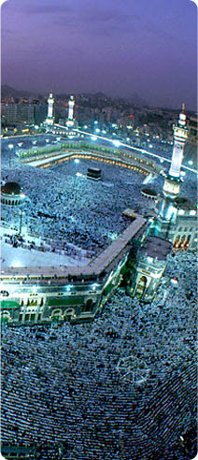
Hacca İlişkin Kusurlar Eksiklikler Ve Cezalar
Hac esnasında ihram yasaklarına uymamak, vaciplerden birini terk etmek, ya da ertelemek veya Harem Bölgesinde yapılmaması gereken bazı fiilleri yapmak gibi kusur ve eksiklikler, bir takım cezaları gerektirir.
Bu cezalar, haccın kaza edilmesi, deve veya sığır (bedene) kesilmesi; koyun veya keçi (dem) kesilmesi; sadaka, bedel ödeme ve oruç tutmaktır.
Şimdi bu cezaları gerektiren kusur ve eksiklikleri, tutum ve davranışları kısaca belirtelim.

Slide 11
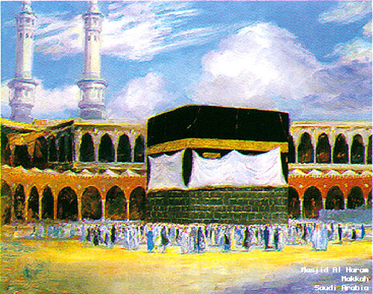
Haccın Bozulmasına Neden Olan Kusurlar
Haccın bozulmasına Yol açan bir kusur işleyen kimsenin, bozulan bu haccını yarım bırakmayıp tamamlaması, bunun yerine, gelecek yıllarda bu haccını kaza etmesi ve işlediği bu fiilden dolayı da bir koyun veya keçi (dem) kurban etmesi gerekir.

Slide 12
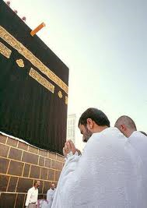
Hacca İlişkin Kusurlar Eksiklikler Ve Cezalar
Umre için ihrama girdikten sonra, umre tavafını yapmadan cinsel ilişkide bulunan kimsenin umresi bozulmuş olur.
Bu kimsenin, bozulan bu umreyi bırakmayıp tamamlaması, daha sonra bunu kaza etmesi ve işlediği suçtan dolayı da yine bir koyun veya keçi (dem) kesmesi gerekir.

Slide 13
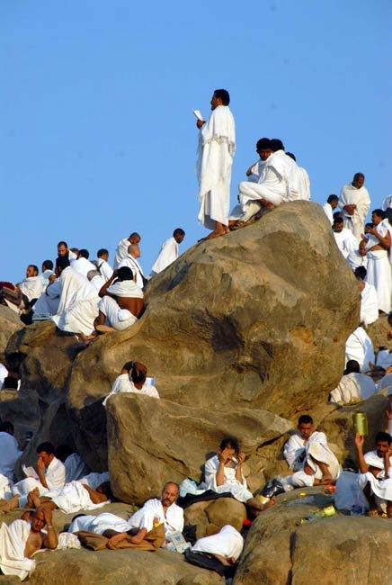
Hacca İlişkin Kusurlar Eksiklikler Ve Cezalar
Arafat Vakfesinden sonra, henüz tıraş olup ihramdan çıkmadan (ilk tehallülden) önce cinsel ilişkide bulunan kimsenin, ceza olarak bir deve ya da sığır (bedene) kesmesi gerekir.

Slide 14
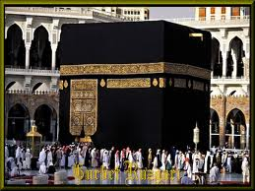
Tahallül Nedir?
Sözlükte "haram iken helâl olmak" anlamına gelen "tehallül", ihram yasaklarının sona ermesi, ihram'dan çıkma demektir.
İki tehallül vardır Kurban bayramının birinci günü tıraş olduktan sonra birinci tehallül gerçekleşir.Bu durumda cinsel ilişki dışında bütün ihram yasakları sona erer
Ziyaret tavafından sonra ikinci tehallül gerçekleşir Bununla cinsel ilişki yasağı da kalkar

Slide 15
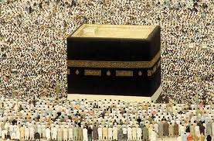
Hacca İlişkin Kusurlar Eksiklikler Ve Cezalar
İhramlı iken saçın veya sakalın dörtte birini ya da başka bir uzvun tamamını tıraş eden kimsenin ceza olarak bir koyun ya da bir keçi (dem) kesmesi gerekir.

Slide 16
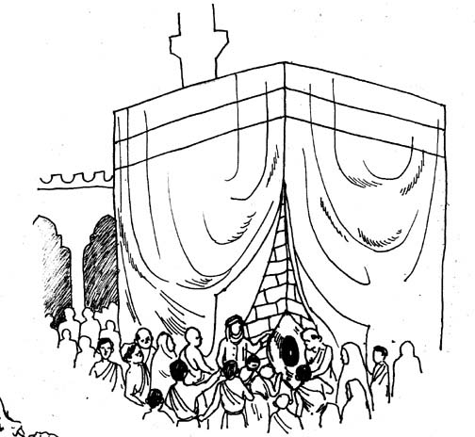
Hacca İlişkin Kusurlar Eksiklikler Ve Cezalar
Bir defada, aynı anda ve aynı yerde bütün tırnakları veya bir elin ya da bir ayağın tırnaklarının tamamını kesen
Elbise olarak dikilmiş giysileri on iki saat boyunca veya daha fazla giyen
Başı ve yüzü örten ayakkabı giyen
Bir defada, aynı anda ve aynı yerde en az bir uzvun tamamına koku, yağ, jöle ve biryantin süren
Kına yakan; saç ve sakal boyayan kimsenin ceza olarak bir koyun ya da bir keçi (dem) kesmesi gerekir.

Slide 17
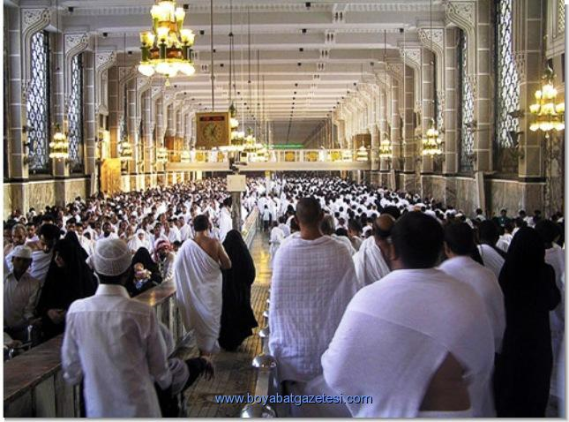
Hacca İlişkin Kusurlar, Eksiklikler Ve Cezalar
Mikat sınırını ihramsız geçen
Sa’yi terk eden ya da hiçbir mazeret yokken sa’yi yürüyerek yapmayan
Müzdelife vakfesini özürsüz olarak terk eden
Şeytan’a hiç taş atmayan veya bir günde atılması gereken taşların yarıdan fazlasını süresi içinde atmayan kimsenin, ceza olarak koyun veya keçi (dem) kesmesi gerekir.

Slide 18
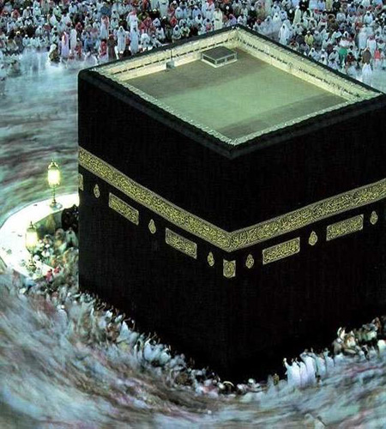
Hacca İlişkin Kusurlar Eksiklikler Ve Cezalar
Farz ve vacip tavaflarda setr-i avrete uymayan
Ziyaret veya Umre tavafının son üç şavtını ya da sadece birini yapmayan
Veda tavafı yapmayan
Ziyaret ve Umre tavafını abdestsiz Umre Veda ve Kudüm tavaflarını cünüp halde yapan
Arefe günü Arafat’tan güneş batmadan önce ayrılan kimsenin, ceza olarak koyun veya keçi (dem) kesmesi gerekir.

Slide 19
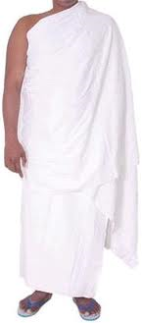
Hacca İlişkin Kusurlar Eksiklikler Ve Cezalar
İhramlı bir kimsenin 12 saatten daha az bir süre herhangi bir giysi ve ayakkabı giymesi
Saç ve sakalın dörtte birinden az kısmını tıraş etmesi
Bir elin veya bir ayağın tırnaklarının bir kısmını ya da ayrı ayrı yer ve zamanlarda tamamını kesmesi
ihramlı ya da ihramsız birini tıraş etmesi... ceza olarak fıtır sadakası kadar sadaka vermeyi gerektirir.
İhramdan çıkma aşamasına gelmiş olan ihramlıların başkalarını tıraş etmelerinden dolayı herhangi bir şey gerekmez.

Slide 20
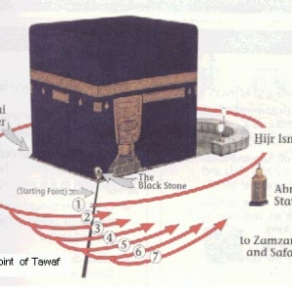
Hacca İlişkin Kusurlar, Eksiklikler Ve Cezalar
Veda tavafının abdestsiz halde yapılması; Veda tavafı ile Sa’yin son üç şavtının yapılmaması ya da eksik yapılması ve bu şavtların mazeret yokken yürüyerek yapılmaması
Şeytan taşlamada, bir günde atılması gereken taşların yarıdan çoğu atıldıktan sonra geriye kalanların atılmaması, ya da eksik atılması gibi eksikliklerden dolayı fıtır sadakası miktarı sadaka vermek gerekir.

Slide 21
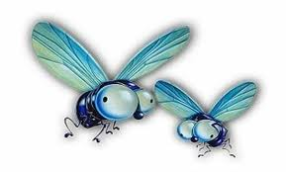
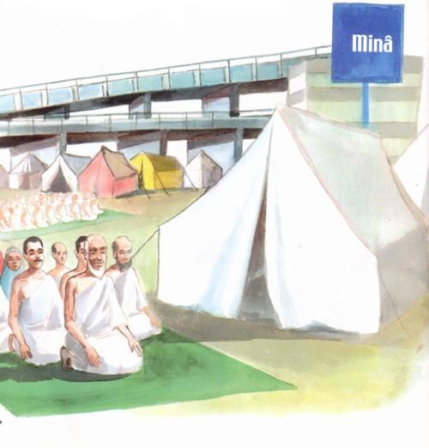
Hacca İlişkin Kusurlar, Eksiklikler Ve Cezalar
İhramlı iken, karada yaşayan av hayvanlarını avlayan, yaralayan; onların tüylerini koparan, yumurtalarını kıran; avlayanlara yardımcı olan kimse ceza olarak bedel öder.
Bedel, av hayvanının kıymeti takdir edilerek tesbit edilir.
Harem Bölgesinin avının avlanması, kendiliğinden biten her türlü ağaç, bitki ve otların kesilmesi ya da koparılması, ihramlı olsun veya olmasın herkese haramdır. Bu sebeple Harem Bölgesinin ağaç ve bitkilerini kesip koparan kimsenin, bunların bedelini takdir ederek fakirlere vermesi gerekir.

Slide 22
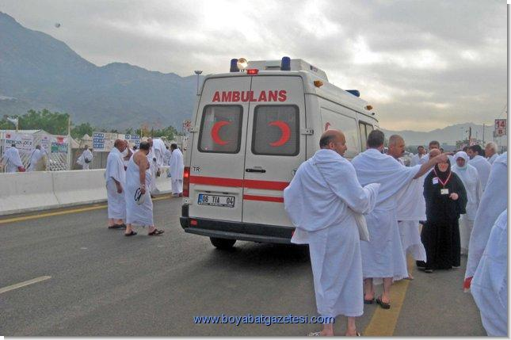
Özür Sebebiyle İhram Yasaklarına Uymamak
Hastalık, kaza geçirme ve benzeri elde olmayan sebeplerle ihram yasaklarına uyamayan kimse, ceza ödeme konusunda muhayyerdir. Bu durumda olan kişi:
a) İstediği yer ve zamanda peş peşe veya aralıklı olarak üç gün oruç tutar.
b) Veya altı yoksula fıtır sadakası miktarı sadaka verir.
c) Yahut Harem Bölgesinde istediği zaman bir koyun ya da keçi (dem) keser.

Slide 23
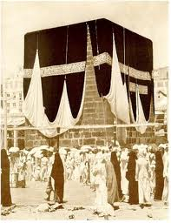
Cezaların Ödeme Zamanı Ve Yeri
Hac esnasında yukarıda belirtilen kusur ve eksikliklerden doğan cezaları ödemek için belirli bir zaman yoktur.
Ömrün sonuna kadar her zaman ödenebilir. Ancak cezaları bir an önce ödeyerek sorumluluktan kurtulmak daha iyidir.
Söz konusu cezalardan, kurbanların mutlaka Harem Bölgesinde kesilmesi gerekir. Etleri ise Harem Bölgesi fakirlerine verilebileceği gibi, Harem Bölgesi dışındaki fakirlere de gönderilebilir.

Slide 24
Cezaların Ödeme Zamanı Ve Yeri
Sadaka, bedelini ödeme ve oruç cezalarının ödenmesi için belli bir yer yoktur. İstenilen her yerde bunlar ödenebilir.
Hac yaparken işlenen suç, kusur ve eksikliklerden dolayı gereken cezalar konusunda Din Görevlilerine veya fetva hey’etine başvurulması uygun olur.

